Slide 1
আজকের ক্লাসে সবাইকে সাগতম।

Slide 2
পাঠ পরিচিতিঃ
শ্রেণিঃ ষষ্ঠ
বিষয়ঃ তথ্য ও যোগাযোগ প্রযুক্তি
অধ্যায়ঃ পঞ্চম
সময়ঃ ৪০ মিনিট

Slide 3
শিক্ষণ ফল ঃ
এই পাঠ শেষে শিক্ষাথীরা-
ইন্টারনেট সম্পর্কে বর্ণনা করতে পারবে।
ইন্টারনেটের ব্যবহার বর্ণনা করতে পারবে।
ব্রাউজার ব্যবহার করে ওয়েবসাইটে প্রবেশ করতে পারবে।

Slide 4
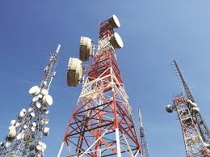
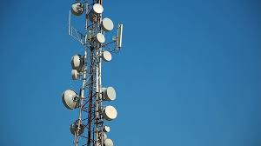
এসো আমরা কিছু ছবি দেখিঃ
ইন্টারনেট টাওয়ার
ইন্টারনেট টাওয়ার

Slide 5
পাঠ শিরোনামঃ
আজকের বিষয়ঃ
ইন্টারনেটের পরিচিতি ও ব্যবহার।

Slide 6
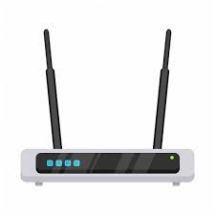
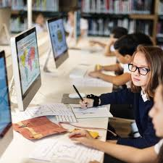
এসো আমরা নিচের ছবি গুলো লক্ষ্য করিঃ
রাউটার
কম্পিউটার ল্যাব

Slide 7
বাস্তব সম্মত ঘটনাটি লক্ষ্য করিঃ
সাকিবের বাবা হঠৎ সেদিন গভীর রাতে অসুস্থ হয়ে পড়েন। সাকিবের মা অনেক ক্ষণ চেষ্টা করে ও কারো সঙগে যোগাযোগ করতে পারলেন না। এ সময় দেখা যায়, একটি আম্বুলেন্স তাদের বাড়ীর দরজায় হাজির হয়েছে। করিমের মাকে সাকিব জানায় বাবার অসুস্থতা দেখে সে ইন্টারনেট থেকে ওই হাসপাতালের আম্বুলেন্স সার্ভিসের ফোন নম্বর বের করে তাদেরকে ফোন করেছে। সেজন্য তারা এসেছে। সময়মত হাসপাতালে পৌছানোর ফলে আল্লাহর রহমতে সে সুস্থহয়ে ওঠেন। বর্তমানে করোনা ভাইরাসের আপ ডেট খবর ইন্টারনেটের মাধ্যমে পাওয়া যাচ্ছে।

Slide 8
একক কাজঃ
সাকিবের বাড়ীতে আম্বুলেন্স তাড়াতাড়ি পৌছার কারন কি
ক রাস্তা ভাল থাকার কারনে
খ দৌড়ে যাওয়া কারনে
গ ইন্টারনেটের ফোন করার কারনে
ঘ বেশি কান্নাকাটি করার কারনে
বর্তমানে করোনা ভাইরাসের আপ ডেট খবর আমরা কিসের মাধ্যমে পাচ্ছি।
ক গল্পের মাধ্যমে
খ ইন্টারনেটের যোগাযোগ এর মাধ্যমে
গ বাজারে যাওয়ার মাধ্যমে
ঘ বাতাসের মাধ্যমে

Slide 9
সবাইকে ধন্যবাদ।

Slide 10
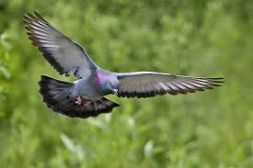
ভালথেকো-
সবাই
Good bye
আবার দেখা হবে পরবর্তী ক্লাসে।

